Slide 1
LED车灯的EMC设计要点
2017.6.27
Derek.xie North China
Notes:
Good morning, I am Derek, FAE from North China, I ‘d like to share my new product proposal.

Slide 2
目录
1.LED车灯的趋势和发展
2.车灯中DCDC芯片EMC特性
3.车灯中DCDC芯片EMC的设计要点
4.MPS的车灯LED驱动方案

Slide 3

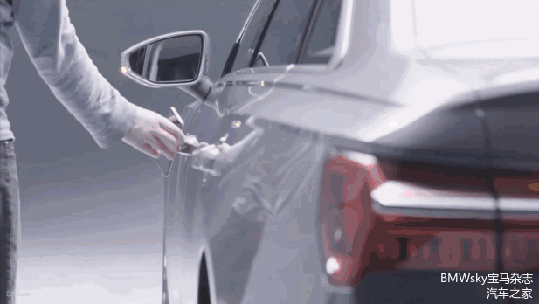
车灯新趋势对驱动电源提出了新的要求
奥迪新款A6 , 日内瓦, 2018
更加灵活的控制，更大的功耗，更小的体积要求对驱动电源的EMC设计带来更加严峻的挑战

Slide 4
汽车电子测试内容
供电环境实验
ISO 16750-2
GB28046
4.2直流电压测试
4.3过电压测试
4.4叠加交流电压策划试
4.5电压慢速下降及上升测试
4.6电压断续测试
4.7电压反极性测试
4.8接地参考及电源偏移测试
4.9开路测试
4.10短路保护测试
4.11耐压测试
4.12绝缘电阻测试
4.13电磁兼容测试
机械环境试验
功能/性能
测试
气候环境试验
化学环境试验
环境与可靠
性测试
汽车电子产品
检测
环保与化学测
试
传导发射CE
汽车测试标准
OEM标准：GM,Ford,
BMW,VW,Daimler
全球性标准：ISO,CISPR
美国标准:SAE
中国标准:GB
欧洲标准:2004/104/EEC
辐射发射RE
EMC
测试
传导抗扰度CS
辐射抗扰度RS
静电放电ESD
对于汽车零部件来说，电磁兼容测试（EMC）是汽车电子所有测试中很重要的一部分内容

Slide 5

汽车电子设备的EMC测试内容
零部件测试类别 |  |  | 测试项目 | ISO | CISPR | SAE | EU | GB | 频率
EMC | EMI | CE | 电源线时域传导发射 | 7637-2 |  | J1113-42 | 2004/104/EC | GB/T21437
 |  |  | 电源线频域传导发射 |  | CISPR25 | J1113-41 |  | 18655 | 150K~108M
 |  |  | 信号线频域传导发射 |  | CISPR25 | J1113-41 |  | 18655
 |  | RE | 辐射发射-天线接收法 |  | CISPR25 | J1113-41 | 2004/104/EC | 18655 | 150K~1G
 |  |  | 辐射发射-TEM小室法 |  | CISPR25 | J1113-41 |  | 18655
 | EMS | CS | 电源线脉冲抗扰度 | 7637-2 |  | J1113-11 | 2004/104/EC | GB/T21437
 |  |  | 信号线脉冲抗扰度 | 7637-3 |  | J1113-12 |  | GB/T21437
 |  |  | RF能量直接注入 | 11452-7 |  | J1113-3 |  |  | 250K~400M
 |  |  | 大电流注入（BCI） | 11452-4 |  | J1113-4 | 2004/104/EC | 17619 | 1M~400M
 |  |  | 电源线音频耦合抗扰度 |  |  | J1113-2
 |  | RS | 辐射抗扰度-天线照射法 | 11452-2 |  | J1113-21 | 2004/104/EC | 17619 | 80M~18G
 |  |  | 辐射抗扰度-TEM小室法 | 11452-3 |  | J1113-24 | 2004/104/EC | 17619 | 10Khz~200M
 |  |  | 辐射抗扰度-带状线法 | 11452-5 |  |  | 2004/104/EC | 17619 | 10K~400M
 |  |  | 辐射抗扰度-磁场环照射法 | 11452-8 |  | J1113-22 |  |  | 15K~30K
 |  | ESD | 静电放电实验 | 10605 |  | J1113-13 |  | 19951
对于汽车零部件来说，因为其中DCDC芯片是最常见的噪声源，DCDC芯片的EMC主要是在处理EMI问题

Slide 6
目录
1.LED车灯的趋势和发展
2.车灯中DCDC芯片EMC特性
3.车灯中DCDC芯片EMC的设计要点
4.MPS的车灯LED驱动方案

Slide 7
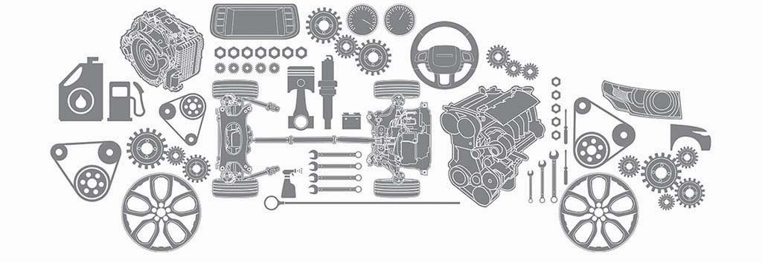

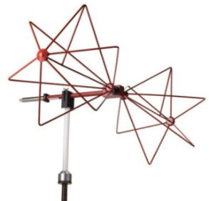
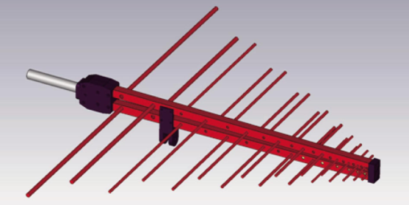
EMC三要素
干扰源
耦合路径
敏感设备
在EMI测试中，待测零部件是干扰源，LISN和天线是敏感设备，通过LISN和天线接收信号来分析零部件的电磁干扰的水平
在EMS测试中， 通过各种天线对零部件发射电磁信号，以及在零部件输入端注入脉冲和噪声，来评估零部件的抗扰能力
因为DCDC芯片是最常见的干扰源，而通常又不易受干扰，DCDC芯片的EMC问题主要就是EMI问题

Slide 8
DCDC芯片的噪声特性
BUCK电路的常见开关波形
Vsw(t)
iL(t)
电压变化
iSW(t)
Vin
Vsw(t)
iSR(t)
电流变化
iSW(t)
iSR(t)
iL(t)
以BUCK为例，DCDC芯片开关过程中产生电压和电流的变化，包含了较快的di/dt和dv/dt噪声分量
8

Slide 9
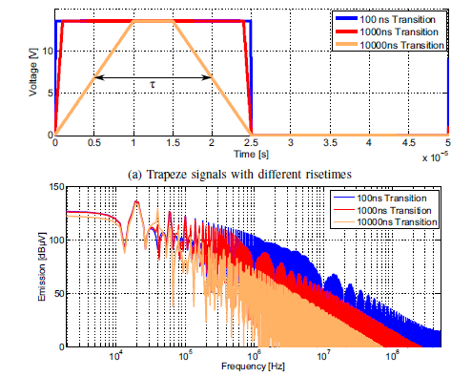
DCDC芯片噪声的频率特性
噪声的傅里叶分析
噪声源和开关速度斜率
时域
A(t)
1
×
Duty
f
s
t
t
t
r
1
/
f
f
s
频域
以BUCK为例，DCDC芯片开关噪声不仅包含开关次和倍频频率段的噪声，还根据开关速度不同会产生更高频的噪声
9

Slide 10
DCDC芯片噪声的耦合路径
DCDC芯片的噪声和耦合路径
大地
开关节点电压
LISN
大地
天线
DCDC电源EMI的主要来源于电流和电压跳变,通过共模和差模的形式耦合到接收器上
10

Slide 11
目录
1.LED车灯的趋势和发展
2.车灯中DCDC芯片EMC特性
3.车灯中DCDC芯片EMC的设计要点
4.MPS的车灯LED驱动方案

Slide 12



EMC设计三原则
干扰源
耦合路径
敏感设备
抑制干扰源
切断耦合路径
保护敏感设备
EMI设计的三大基本原则，也是最重要的原则。

Slide 13
DCDC芯片的噪声源抑制
DCDC芯片的两大噪声源
开关节点电压
大地
LISN
大地
高频电流环路
DCDC芯片的主要噪声源是高频电流环路(Hot loop)和高频开关节点(SW note), 包含了比较宽频段的谐波分量

Slide 14
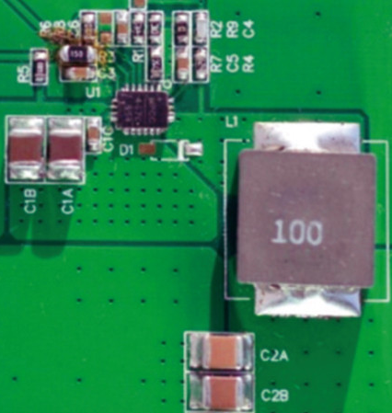
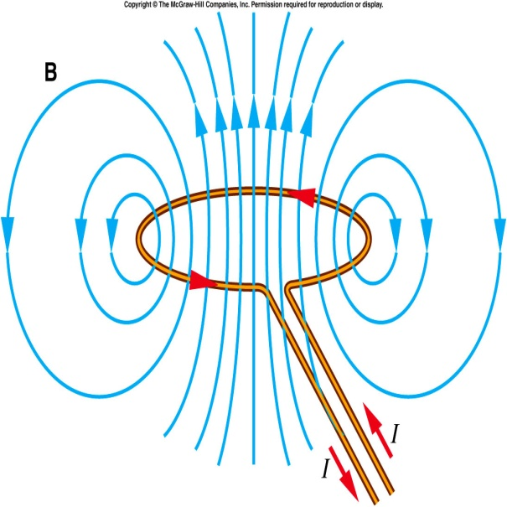
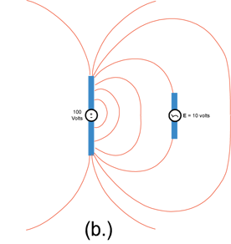
DCDC芯片的高频电流环路
DCDC芯片的两大噪声源
di/dt环路会产生磁场
开关节点电压
dv/dt节点会产生电场
高频电流环路
高频电流环路(Hot loop)和高频开关节点(SW note)分别产生交变的磁场和电场

Slide 15
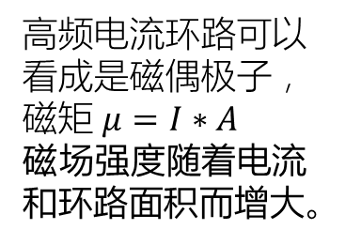
高频电流环路和磁场
高频电流环路的近场磁场强度要高于电感附近
高频电流环路可以看成是磁偶极子，磁矩 $μ=I∗A$
磁场强度随着电流和环路面积而增大。
A
I
© Keong W. Kam, David Pommerenke Cheung-Wei Lam, Robert Steinfeld
EMI Analysis Methods for Synchronous Buck Converter EMI Root Cause Analysis
高频电流环路形成的磁场大小取决于环路面积和电流大小

Slide 16
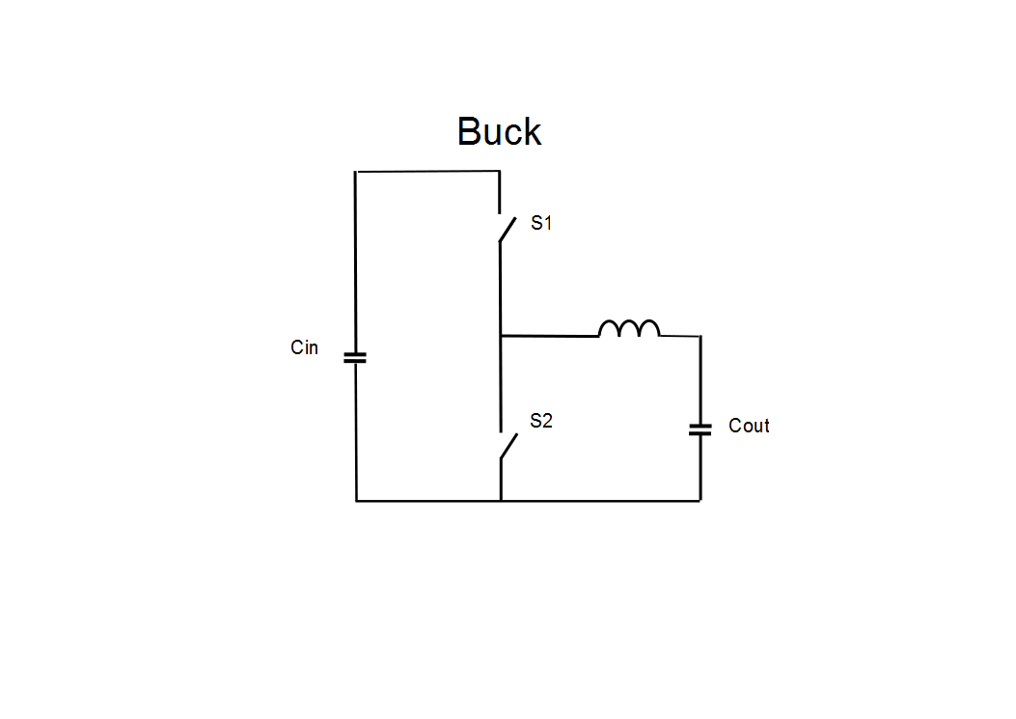
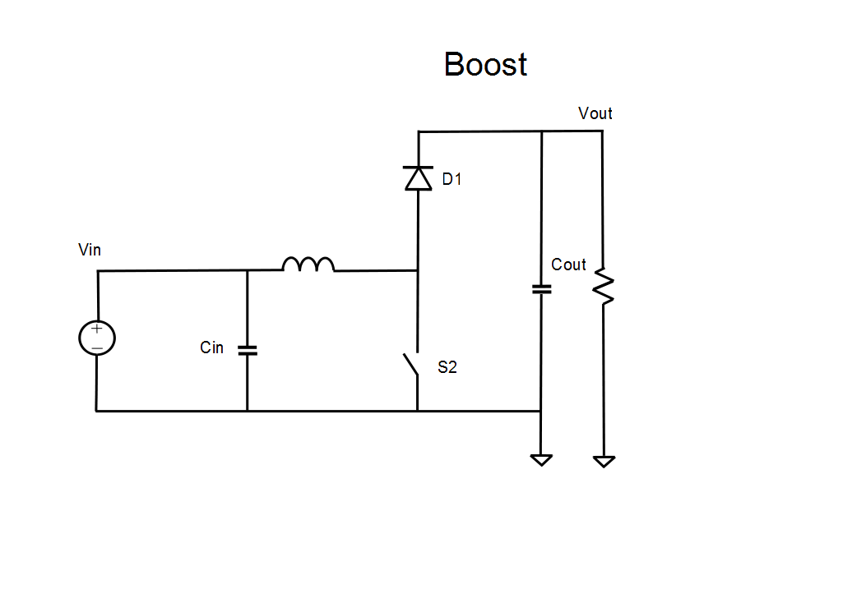
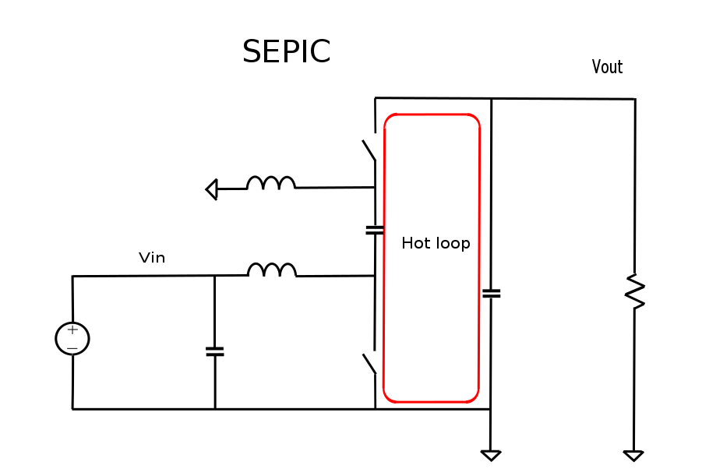
正确的找出高频电流环路
各种拓扑的高频电流环路
存在于开关回路和滤波电容之间，电感电流是连续的三角波波形，相对而言不是关注的重点
©Christian Kueck &Jens Hedrich
高频电流环路主要存在于电流切换的支路，开关管和连接在开关端两端的电容组成了高频电流回路。

Slide 17
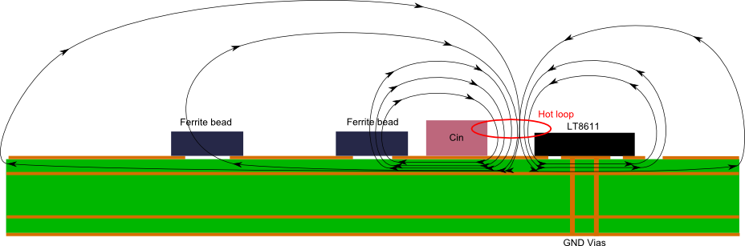
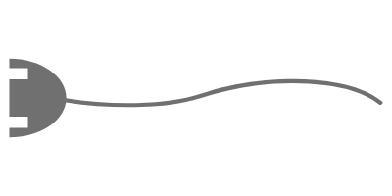
高频电流环路的近场干扰
©Christian Kueck &Jens Hedrich
高频电流环路形成的磁场在输入电容，滤波器（磁珠/电感），走线上感应出电压和电流，导致滤波器的效果减弱。

Slide 18
高频电流环路的辐射能量
环路天线原理
LISN
大地
高频电流环路
E: electro magnetic field energy
A: loop area of the high di/dt current path
高频电流环路的辐射能量取决于环路面积和电流大小

Slide 19
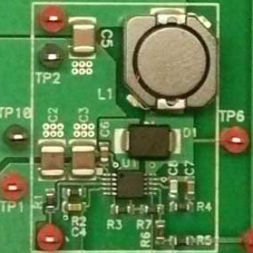
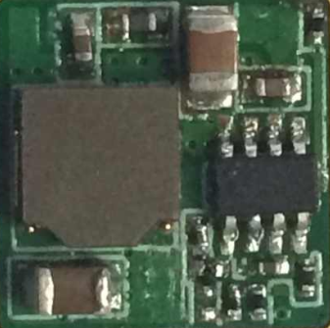
高频电流环路噪声源的抑制
1. 同步方案减少高频电流回路面积
其他非同步buck方案
MPQ4420
36V 2A 同步buck芯片
SOT23-8封装，
集成上下MOSFET，
可以过Cispr25 class 5
传导测试
9mm*9 mm layout
辐射测试
同步buck集成MOSFET，环路更小，高频电流回路更小，磁场强度更弱

Slide 20
高频电流环路噪声源的抑制
2. 输入电容靠近开关管放置
不同的电容放置方法导致，高频环路的环路大小不一样，环路越小，磁场能量越小
不同电容放置在3米远场测试中的噪声大小
Keong W. Kam, David Pommerenke Cheung-Wei Lam, Robert Steinfeld
EMI Analysis Methods for Synchronous Buck Converter EMI Root Cause Analysis
电容要尽可能的靠近开关管，同步buck芯片的输入电容要靠近芯片放置。

Slide 21
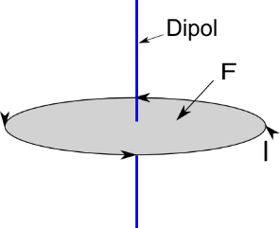
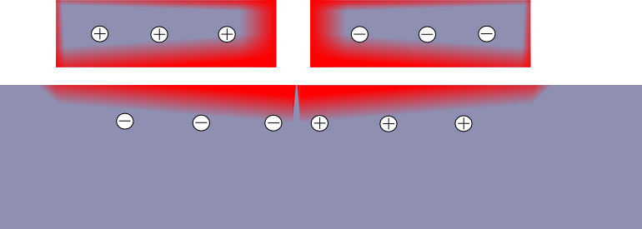
高频电流环路噪声源的抑制
3. 高频电流环路底层完整PCB铺铜
楞次定律：感应电流具有这样的方向，即感应电流的磁场总要阻碍引起感应电流的磁通量的变化。
©Christian Kueck &Jens Hedrich
完整的地平面可以感应出电流，并形成相反的磁场来抵消高频环路带来的磁场。

Slide 22
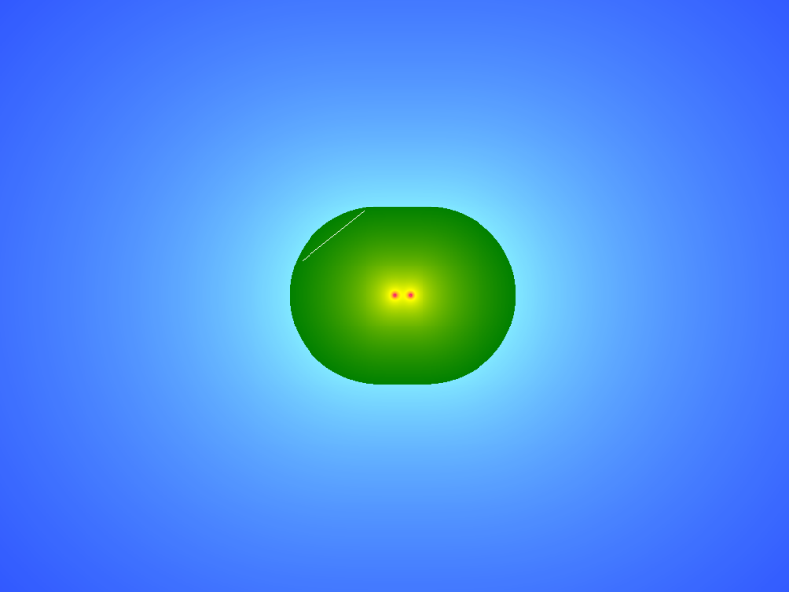

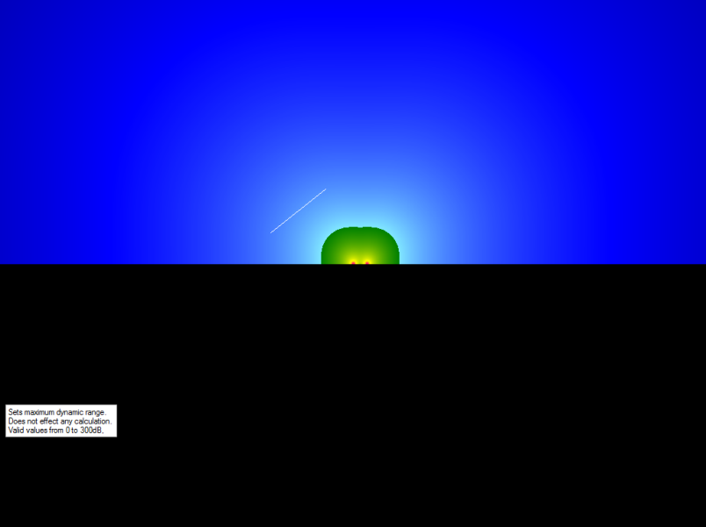
高频电流环路噪声源的抑制
4. 高频电流环路底层完整PCB铺铜
不同距离铺铜的磁场强度
0dB
单层板
-11,3DB 2mm距离铺铜
两层板
-30.4DB 0.2mm距离铺铜
多层板
©Christian Kueck &Jens Hedrich
完整的铺铜距离高频环路越近，对磁场的削弱作用越强。

Slide 23
高频电流环路噪声源的抑制
6. 输入滤波器远离高频电流环路
Cin2
输入滤波器的电感和电容，接线口等最好和芯片高频环路不在一层，避免受磁场影响
输入电容和芯片高频环路在同一层，高频环路底层是完整的铺铜平面，板层距离越近抵消效果越好
©Christian Kueck &Jens Hedrich
注意输入端滤波器位置的摆放，远离高频电流环路

Slide 24
开关节点噪声源的抑制
开关节点噪声源通过耦合电容形成电流
开关节点电压
大地
LISN
大地
通常会产生共模电流，容易带来辐射干扰

Slide 25
开关节点噪声源的抑制
1.减小节点面积，减小等效耦合电容
2.增加共模电感抑制共模电流
TEM cell 电场测试
© Keong W. Kam, David Pommerenke Cheung-Wei Lam, Robert Steinfeld
EMI Analysis Methods for Synchronous Buck Converter EMI Root Cause Analysis
减小耦合电容和增大共模电感都可以增加共模通路的阻抗，使共模电流下降。

Slide 26
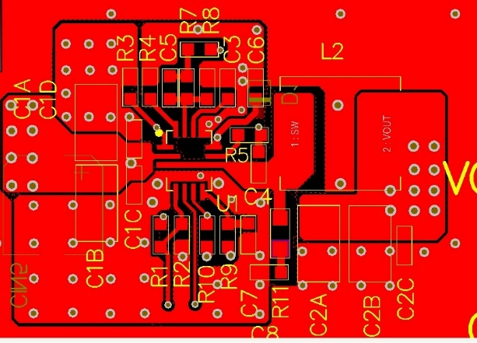
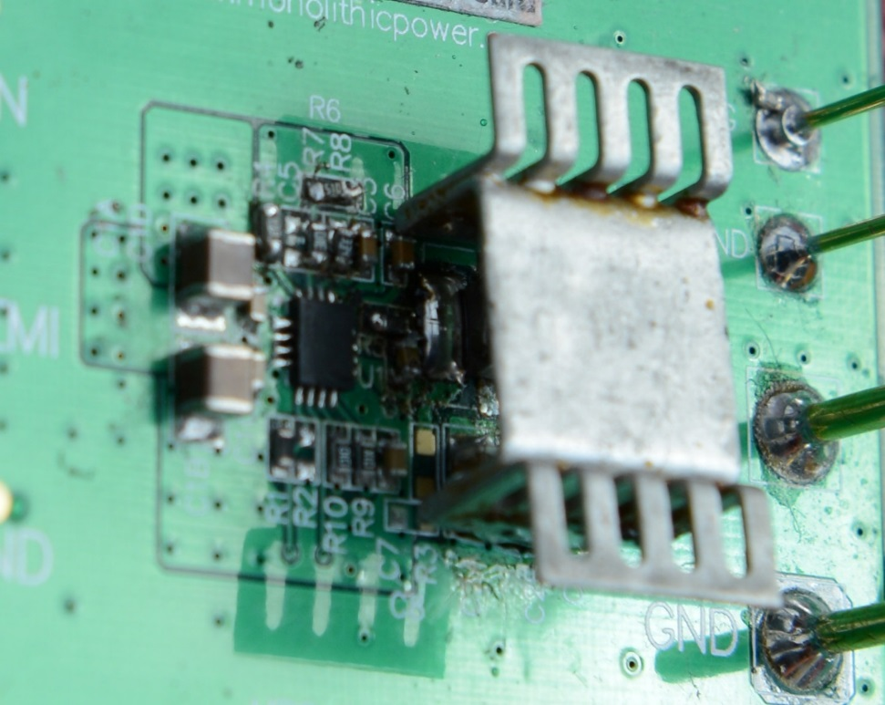
开关节点噪声源的抑制
3.屏蔽
L2
L2
©Christian Kueck &Jens Hedrich
Conducted EMC
开关节点和电感是主要的电压跳变区域，屏蔽主要是针对这两个位置。

Slide 27
目录
1.LED车灯的趋势和发展
2.车灯中DCDC芯片EMC特性
3.车灯中DCDC芯片EMC的设计要点
4.MPS的车灯LED驱动方案

Slide 28
MPS LED 驱动方案
多拓扑方案，支持降压，升降压和升压
Production
Sampling
Development
MPQ2483A
4.5-55V / 2.5A
MPQ24833B
4.5-55V / 3A
MPQ7200
42V / 3A
MPQ2484
4.5-42V In / 80V Out
Buck or Buck-Boost
Low shutdown Iq (5uA)
PWM or analog dimming
PWM dimming from 450Hz to 2.2kHz
LED open/short/OTP
Cycle-by-cycle OCP
Output OVP, SCP
LED open string protection
QFN10 (3x3) and SOIC8E
Buck or Buck-Boost
Low shutdown Iq (5uA)
410kHz switching freq.
PWM or analog dimming
PWM dimming from 450Hz to 2.2kHz
LED open/short/OTP
Cycle-by-cycle OCP
Output OVP, SCP
LED open string protection
SOIC8E
Headlamp LED Driver with Sync/ Buck/Boost and Buck Modes
1.2A Buck/Boost or 3A Buck
Integrated current sense
2.2MHz switching freq.
2-step dimming
NTC and FAULT pins
QFN (3x4) Wettable Flank
Multi-Topology LED Controller – Buck, Buck/Boost and Boost
Fast response for matrix LED
Low Iq (<100uA)
Spread spectrum
2-step dimming
NTC and FAULT pins
TSSOP24
Buck LED Drivers
线性方案
MPQ4425B
4-36V / 1.5A
MPQ4425M
4-36V / 1.5A
MPQ2489
6-55V / 1A
MPM6010
4-36V / 1.5A
MPQ3324
2.7-18V / 25mA x8
MPQ3326
2.7-18V / 25mA x16
Low-side Buck
Hysteretic control with high-side current sensing
300-600kHz
PWM or analog dimming
1000:1 dimming resolution
Fast transient response
LED open
QFN6 (3x3) and SOIC8
NEW
8-Channel WLED Driver
6bit analog dimming and 12-bit PWM dimming each channel
LED current set by ext. resistor
Cascade up to 10 ICs
LED open/short
I2C
QFN16 (4x4)
16-Channel WLED Driver
6bit analog dimming and 12-bit PWM dimming each channel
LED current set by ext. resistor
Cascade up to 10 ICs
LED open/short
I2C
QFN24 (4x4), TSSOP28-EP
LED Driver – Buck
400KHz and Non-cap version of
MPQ4425M
QFN13 (2.5x3) Wettable Flank
LED Driver – Buck
Integrated input capacitor
2.2MHz with frequency fold-back
PWM dimming from 100Hz to 2kHz
OCP with valley current detect
LED open/short/OTP
Forced CCM
QFN13 (2.5x3) Wettable Flank
LED Driver Module – Buck
2.2uH inductor (AEC-Q200)
Input & bootstrap capacitors
2.2MHz with frequency fold-back
PWM dimming from 100Hz to 2kHz
OCP with valley current detect
LED open/short/OTP
Forced CCM
QFN17 (3x5) Wettable Flank

Slide 29
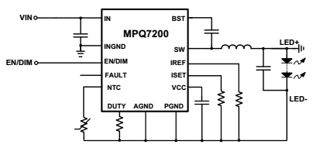
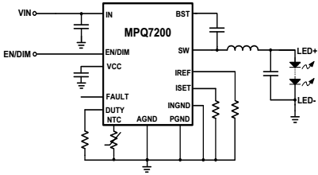

MPQ7200-AEC1 42V, 1.2A Buck-Boost or 3A Buck LED Driver
特性
Buck-boost Mode
FEATURES
4.5V到42V输入电压范围
EMI优化设计
集成低阻抗MOSFET（40毫欧/38毫欧）
开关频率2M
开路，短路诊断保护无需采样电阻，
3%恒流电流精度
NTC 温度采样
PWM 调光和两级DRL和位置灯切换
支持芯片并联输出
QFN3mmX4mm
≤10k set buck-boost
无采样电阻！
Buck Mode
适用于DRL，雾灯和大功率远近光灯
无采样电阻！
≥12.7k set buck

Slide 30
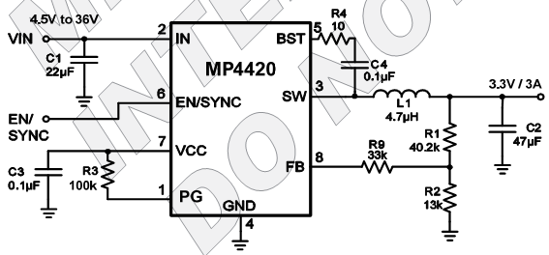
36V2A 同步buck芯片MP4420
• 4-36V宽输入范围
• 低导通阻抗（90mΩ/55mΩ）
• Power Good 输出
• 效率高达95%
• AAM轻载高效模式
• 410kHz 固定 开关频率
• 频率可同步到 2.2MHz
• 内置软启动
• 内部补偿
• SOT23-8 封装
9mm*9 mm layout
汽车级
MPQ4420H-AEC1轻载高效 MPQ4420A –AEC1定频
Radiated Monopole:150kHz to 30MHz
Radiated Monopole:150kHz to 30MHz

Slide 31


MPQ3326 16 通道线性LED驱动
特性
4-18V输入电压范围
16 通道，每通道50mA
外部电阻设置LED电流
16通道电流单独可调
每个通道6位模拟调光精度
每个通道12位数字调光精度
I2C 接口
10个地址，支持最多10颗芯片并联
电流斜率可调
开路短路诊断
FCQFN24-4*4mm 封装
适用于动态效果尾灯和转向灯，以及矩阵大灯。

Slide 32

谢谢！！
Derek Xie (谢建宇)
FAE（Field Application Engineer） MPS Shanghai office
Mobile:18602175715 Derek.Xie@monolithicpower.com
感谢Christian Kueck &Jens Hedrich 提供的大量素材和指导！

